Slide 1
Bilgi Erişim Sistemleri (Gündelik Yaşam, Boş Zaman)
Bireylerin Gündelik Yaşam Bilgi Davranış Örüntüsü (Literatür Destekli)
Sosyal dışlanma
Engeller, avantajlar
Bireylerin Gündelik Yaşam Bilgi Gereksinimlerine Yönelik Bilgi Erişim Sistemleri

Slide 2
Bilgi Erişim Sistemleri (Gündelik Yaşam, Boş Zaman)
Gündelik Yaşamda Bilgi Arama (GYBA) genel olarak tanımlanacak olursa insanların günlük yaşamlarını yönlendirmek için işle ilgili meseleleri ya da tam zamanlı çalışmalarıyla doğrudan ilgili olmayan problemlerini çözmede çeşitli bilgi unsurlarını (bilişsel ve etkili) kullanmaları olarak ifade edilebilir (Savolainen, 1995, ss. 266–267).

Slide 3
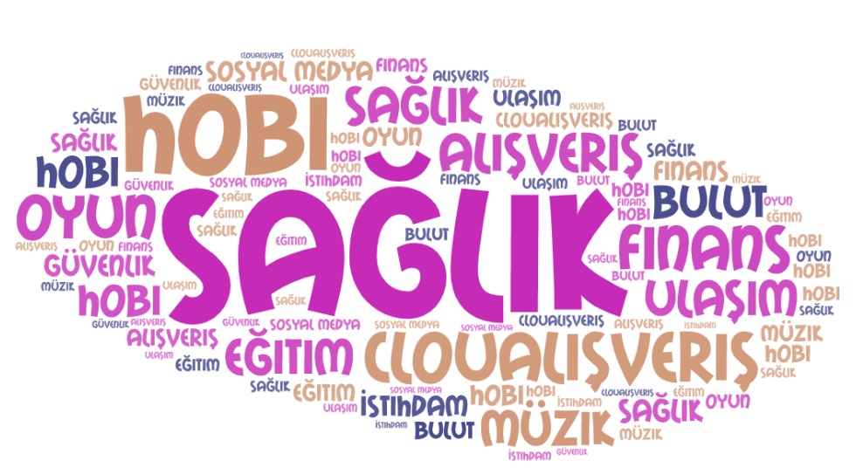
Bilgi Erişim Sistemleri (Gündelik Yaşam, Boş Zaman)

